Slide 1
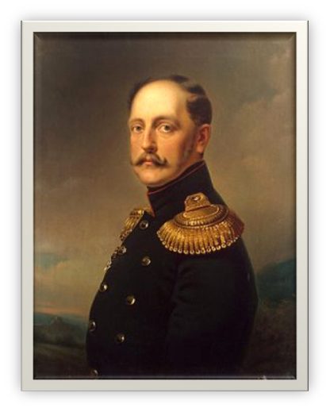
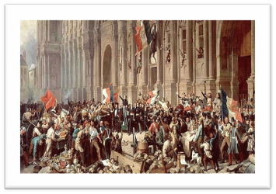
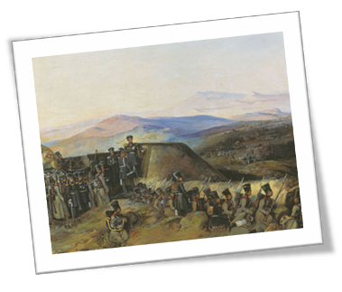
Учитель истории
Саввина И.В.

Slide 2
Направления внешней политики
Ближневосточное
Западноевропейское
1)Усиление влияния в Черноморских проливах.
2)Поддержка национально – освободительного движения на Балканском полуострове.
1) Подавление революционного движения в Европе.

Slide 3
Возвращение к принципам Священного Союза.
Россия – жандарм Европы.

Slide 4
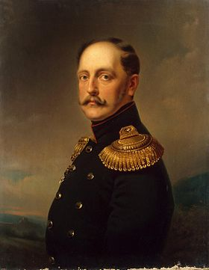
Июль 1830 – революция во Франции. «Мы отброшены на 41 год назад» – брат Николая I, Константин.
Август 1830 - революция в Бельгии.
(Королева Анна Павловна, сестра Николая I.)
29 ноября 1830 – восстание в Польше.
Австрийский посол: «Теперь вы сами заняты у себя дома».

Slide 5
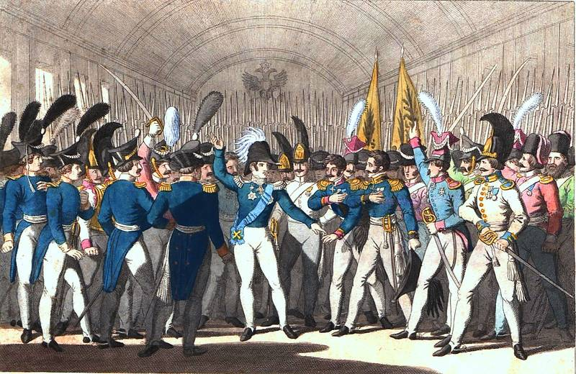
Николай I объявляет своей гвардии о восстании в Польше (1830 г.)

Slide 6
Русско-польская война 1830—1831 годов.
Началось 29 ноября 1830 года и продолжалось до 21 октября 1831 года.
Велось под лозунгом восстановления «исторической Речи Посполитой» в границах 1772 года.
Сейм принял акт о низложении Николая и запрете династии Романовых занимать польский престол.
К концу восстания, армия насчитывала 80.821 человек.
Численность всех войск, которые предполагалось употребить против поляков, доходила до 183 тыс.

Slide 7
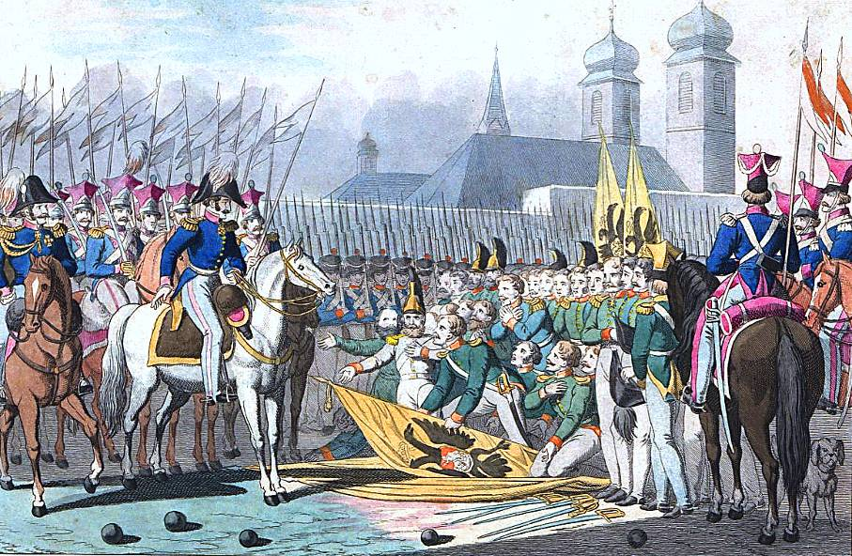
Низложение русских знамён после битвы около Вавра в 1831 году.

Slide 8
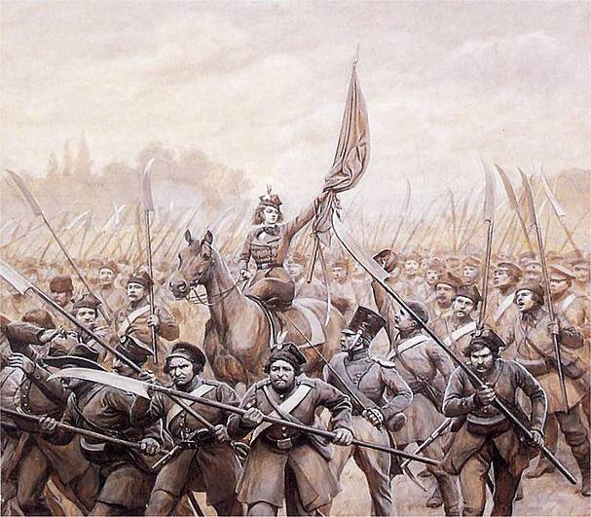
Польские повстанцы 1830 – 1831 гг.

Slide 9
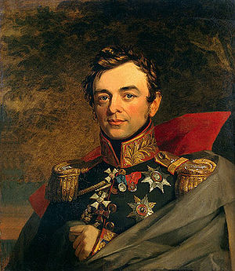
Иван Фёдорович Паскевич- русский военный деятель, усмирил восстание в Польше.
26 августа Паскевич донёс его величеству: «Варшава у ног ваших, польская армия по моему приказу отходит к Плоцку». За эту победу Паскевич был возведён в звание князя Российской империи с титулом светлейшего и наименованием Варшавского.

Slide 10
Русская часть Польши лишена автономии «оккупирована так крепко, что не могла и шевельнуться». (Ф.Энгельс).
Польское восстание спасло европейскую революцию от похода царизма против Франции и Бельгии.
1833 г – Николай I заключил в Берлине договор о взаимопомощи монархам Австрии и Пруссии.

Slide 11
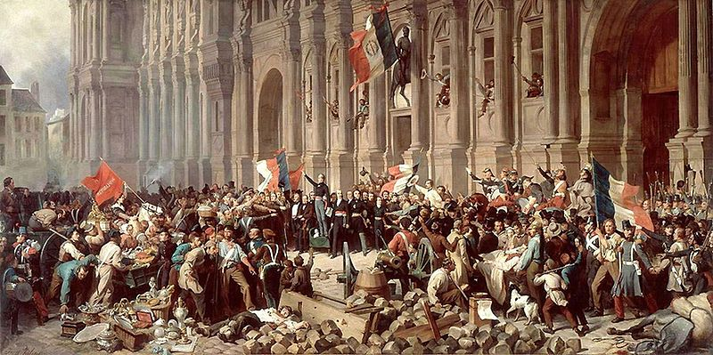
1848 г. – революция во Франции.
Николай I:«Седлайте коней».
24 февраля 1848 г.- мобилизация русской армии.

Slide 12
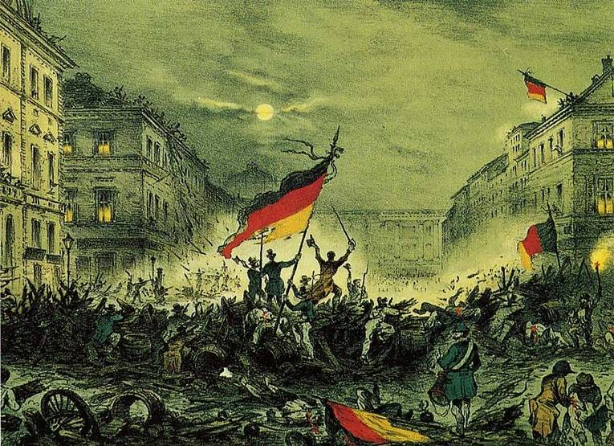
Март 1848 - лето 1849 – революция в Германии.

Slide 13
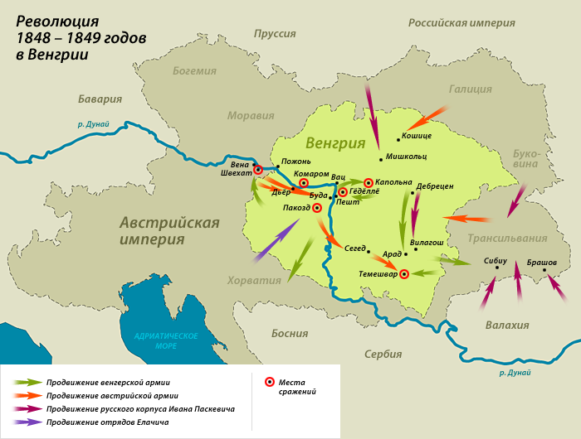
3 марта 1848 — 5 сентября 1849 – революция в Венгрии.

Slide 14
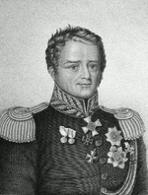
Николай I рассчитывал не только разгромить революцию в Венгрии, но и связать Австрию чувством благодарности, вовлечь в фарватер российской политики.
Победа Венгерской революции, по мнению К.Маркса, могла привести к тому, что Австрия исчезла бы, а Россия отброшена к границам Азии.
Инструкция И.Паскевичу:
«Не щади каналий»!
Венгерская революция погибла.

Slide 15
Ближневосточное направление.
16 июля 1826 — 10 февраля 1828 русско – иранская война.
Намерение Ирана вернуть земли, утраченные по Гюлистанскому договору.

Slide 16
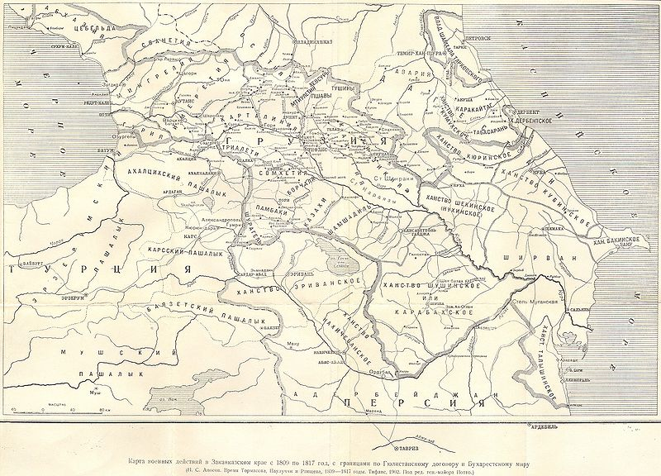
Закавказский край на момент начала войны (границы указаны согласно Гюлистанскому договору.

Slide 17
Военачальники России: | Военачальники Ирана:
А.П. Ермолов.
И. Паскевич.
Фетх Али – шах.
Аббас Мирза.
Итог войны: Присоединение к России Эриванского и Нахичеванского ханств, подтверждение прав России на территории, приобретённые по Гюлистанскому договору.

Slide 18
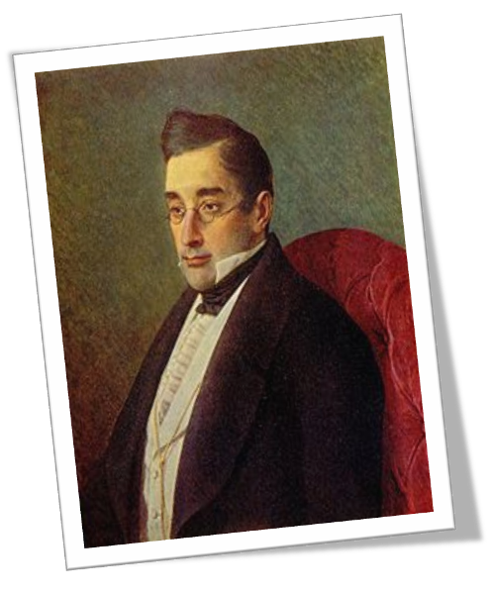
Александр Сергеевич Грибоедов - русский драматург, поэт и дипломат. Писатель одной книги, пьесы «Горе от ума».
Принимал участие в заключении выгодного для России Туркманчайского мирного договора.
30 января 1829 года религиозных исламских последователей разгромила русскую дипломатическую миссию, и все её члены были убиты, в том числе и Грибоедов.

Slide 19
Русско-турецкая война 1828—1829 годов.
Причины: Греческая революция 1821—1830 гг.
Повод: нарушение Аккерманской конвенции, закрытие пролива Босфора.
Театр военных действий
Дунай
Закавказье

Slide 20
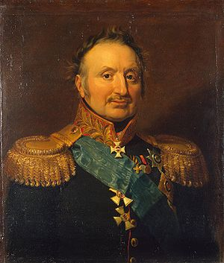
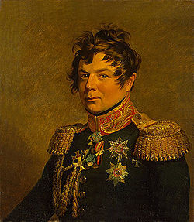
Русские военачальники русско- турецкой войны 1828- 1829 г.
П. Витгенштейн.
И. Дибич (Забалканский).

Slide 21
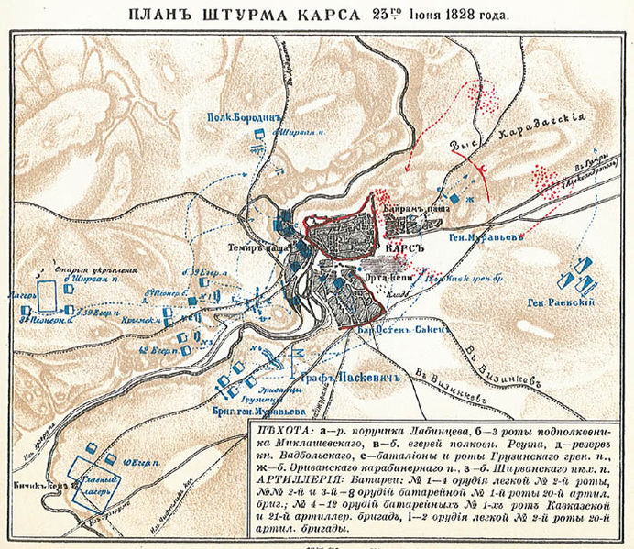

Slide 22
Итоги войны:
2 (14) сентября 1829 года между двумя сторонами был подписан Адрианопольский мир.
К России перешла бо́льшая часть восточного побережья Чёрного моря (включая города Анапа, Суджук-кале, Сухум) и дельта Дуная.
Османская империя признавала российское верховенство над Грузией и частями современной территории Армении.
Автономии Сербии. Молдавии и Валахии.

Slide 23
1833 – Ункяр – Искелеси: договор России с Османской империей. Установление союзнических отношений.
1841 – Лондонская конвенция восстановила «древнее правило» Османской империи, согласно которому Босфор и Дарданеллы объявлялись в мирное время закрытыми для военных судов всех стран. Россия утратила преимущественное положение в проливах, созданное Ункяр-Искелессийским договором.

